Slide 1

让声音为人类服务
Add up everything what you like and everything what you want
梦想，要比昨天走的更远

Slide 2

内容
乐音与噪音
噪声的防治
目录
/contents
回声

Slide 3
01
乐音与噪音

Slide 4
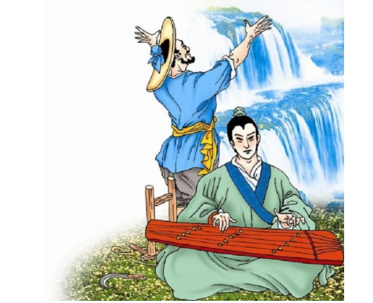
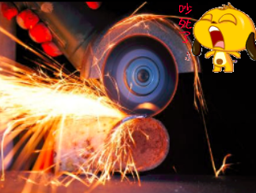
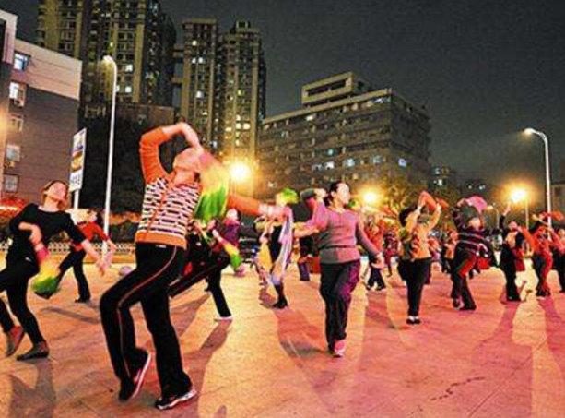
乐音与噪音
噪音
乐音
物理学上，把无规律振动的声音成为噪音。
从环境保护角度讲，凡是妨碍人们正常休息或对要听的声音产生干扰的都属于噪音
物理学上，把有规律振动的声音成为乐音。
扰人的广场舞

Slide 5
02
噪音的防治

Slide 6
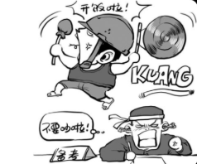
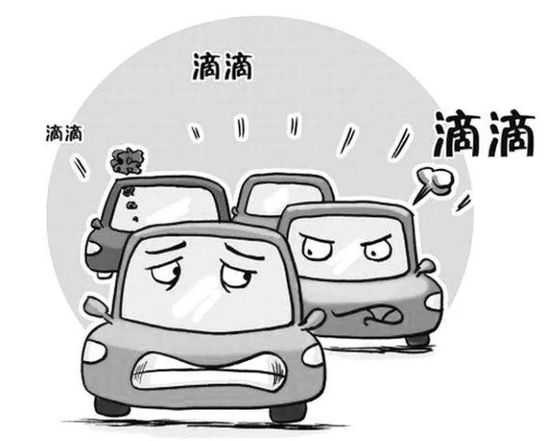
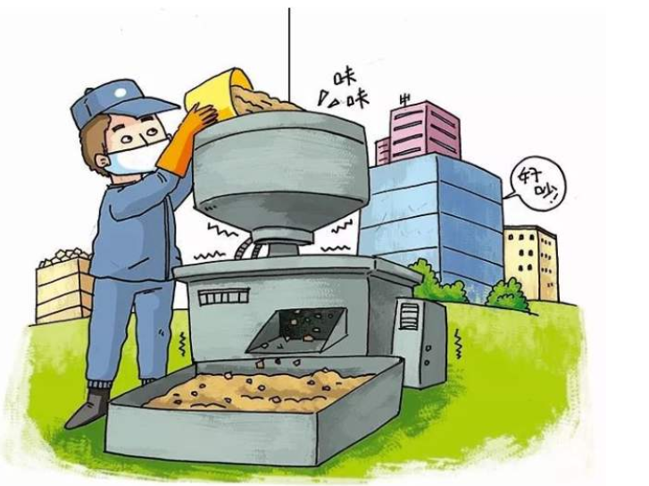
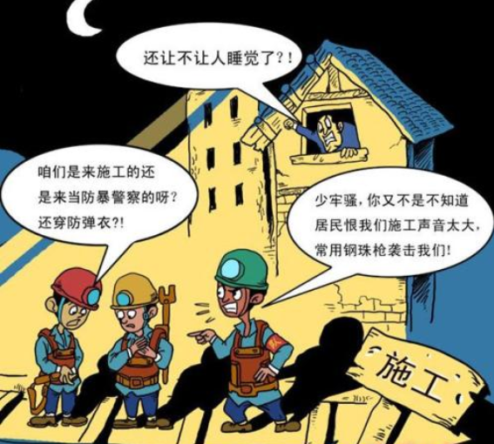
噪声来源
生活噪音
交通噪音
工业噪音
施工噪音

Slide 7
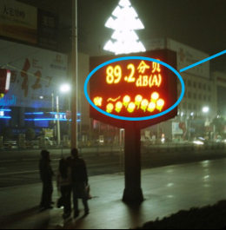
拓展
噪声的衡量：
分贝（dB）：衡量噪音的等级
噪声的用途：
噪声除草、噪声除尘

Slide 8
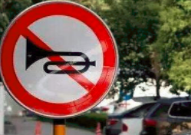
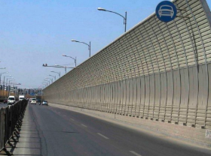
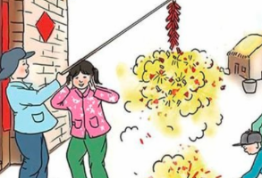
噪音的防治
在声源处
在传播过程中
在人耳处
Eg：禁止鸣笛，消音器等
Eg：植树造林、隔音墙
Eg：带耳塞，堵住人耳

Slide 9
03
回声

Slide 10
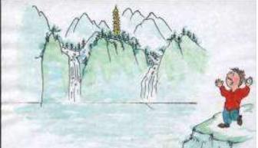
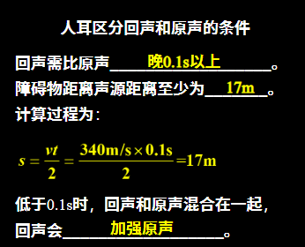
回声
声音在传播过程中，遇到障碍物后会被反射回来，
这种现象称为回声
数量关系：
声音传播的距离是声源到障碍物的2倍
eg：回声定位

